Slide 1
Отдел надзорной деятельности и профилактической работы г. Кемерово, г. Берёзовского и Кемеровского района УНДПР Главного управления МЧС России по Кемеровской области
ТЕСТЫ ПО ПОЖАРНОЙ БЕЗОПАСНОСТИ
Кемерово 2020

Slide 2
ВОПРОС № 1
ЧТО НУЖНО СДЕЛАТЬ ОБЯЗАТЕЛЬНО, ПРЕЖДЕ ЧЕМ УЙТИ ГУЛЯТЬ?
а) посмотреть любимый мультфильм;
в) проверить все ли электроприборы выключены из розетки;
с) погладить кота или поговорить с попугаем;

Slide 3
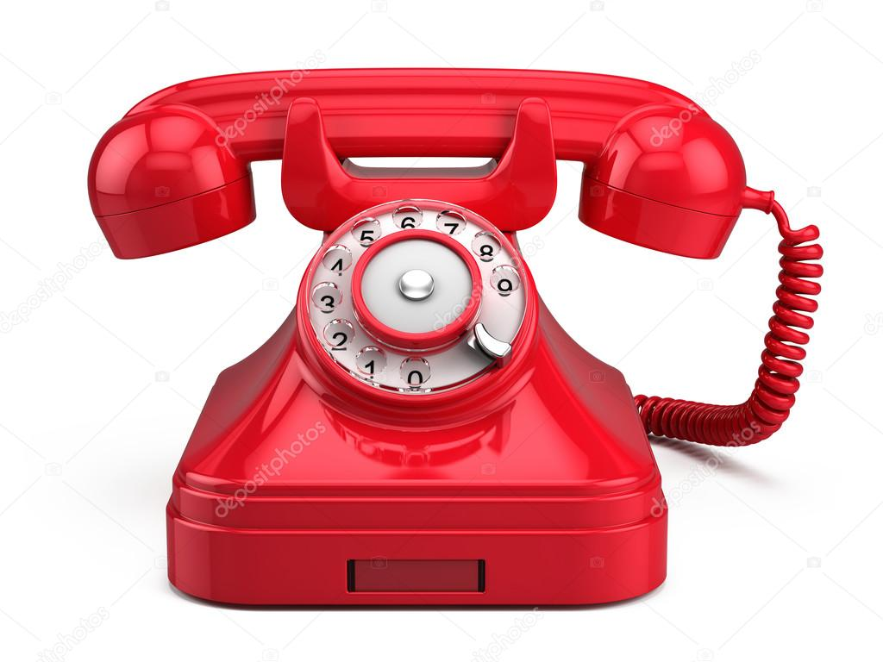
ВОПРОС № 2
НАЗОВИ ТЕЛЕФОН ПОЖАРНОЙ ОХРАНЫ
а) 120
в) 112
с) 132

Slide 4
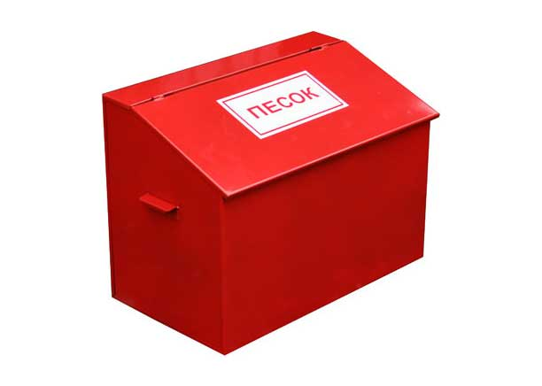
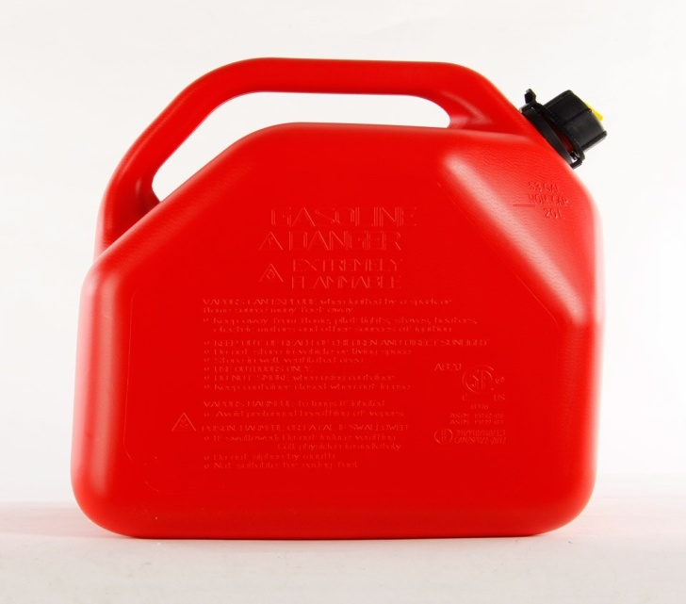
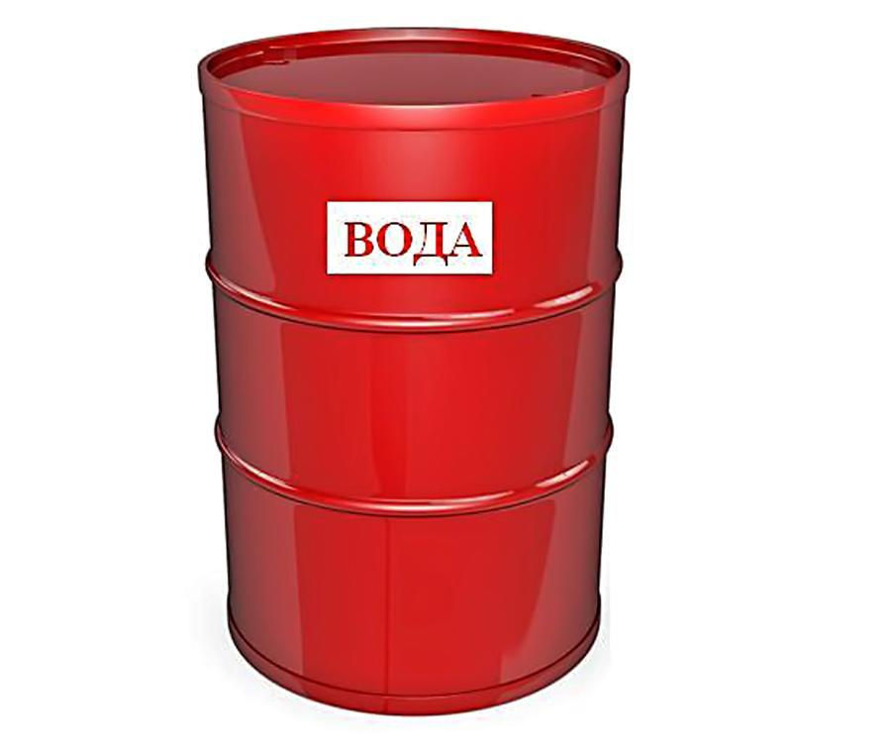
ВОПРОС № 3
ЧЕМ НЕЛЬЗЯ ТУШИТЬ ОГОНЬ?
а) в) с)
БЕНЗИН

Slide 5
ВОПРОС № 4
ВАМ НУЖНО ПОКИНУТЬ ПОМЕЩЕНИЕ, КОТОРОЕ ЗАПОЛНЕНО ДЫМОМ, КАК ПРАВИЛЬНО ЭТО СДЕЛАТЬ?
а) бежать и кричать;
в) ползком, прикрыв рот и нос мокрым платком, как можно быстрее продвигаться к выходу;

Slide 6
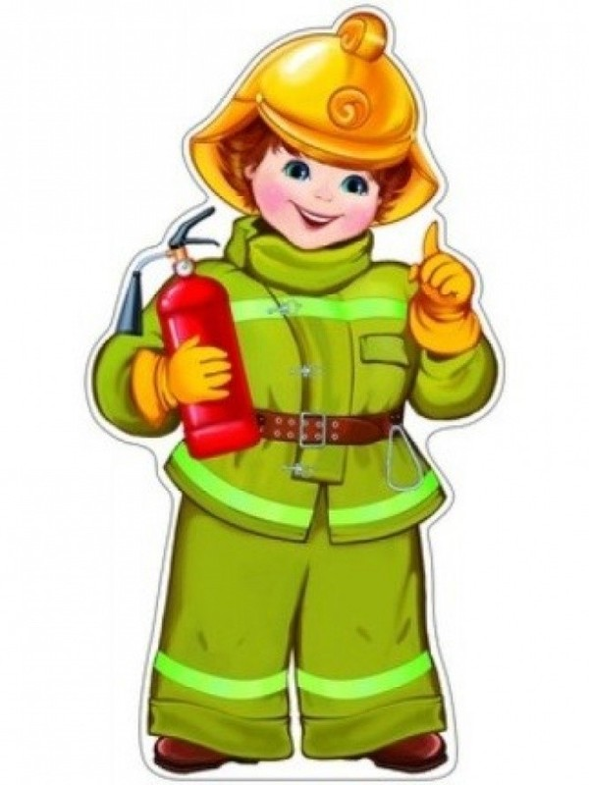
ВОПРОС № 5
КАК НАЗЫВАЕТСЯ ПРОФЕССИЯ ЧЕЛОВЕКА, КОТОРЫЙ БОРЕТСЯ С ОГНЕМ И СПАСАЕТ ЛЮДЕЙ ПРИ ПОЖАРЕ?
а) ПОЖАРНЫЙ
б) ОГНЕПОБЕДИТЕЛЬ
с) ПОЖАРНИК

Slide 7
ВОПРОС № 6
В КВАРТИРЕ СЛУЧИЛСЯ ПОЖАР, ЧТО НУЖНО СДЕЛАТЬ В ПЕРВУЮ ОЧЕРЕДЬ?
а)СПРЯТАТЬСЯ В ШКАФУ ИЛИ ПОД КРОВАТЬЮ;
б) ВЫЙТИ ИЗ КВАРТИРЫ, ПЛОТНО ЗАКРЫТЬ ЗА СОБОЙ ДВЕРЬ, ПОЗВОНИТЬ В ПОЖАРНУЮ ОХРАНУ, А ТАКЖЕ ОПОПВЕСТИТЬ СОСЕДЕЙ О СЛУЧИВШЕМСЯ;

